Slide 1
La viscosité, l’adsorption et la cohésion
PowerPoint 8.3a

Slide 2
La viscosité
La Viscosité est la capacité d’un fluide à s’écouler
Ex: Le sirop de maïs coule moins vite que l’eau, alors il a une plus grande viscosité
Viscosité Capacité de s’ écouler
Viscosité Capacité de s’ écouler

Slide 3
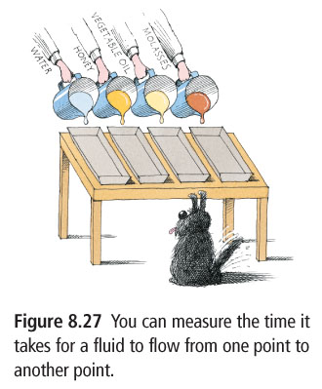
Le taux d’écoulement ou la vitesse d’écoulement
le temps que prend un fluide à s’écouler d’un point à un autre
Figure 8.27 Tu peux mesurer le temps que met un fluide pour s’écouler d’un point à un autre.

Slide 4
L’effet de la température sur la viscosité des liquides
Froid = haute viscosité (épais)
→ ne coule pas aussi librement
Chaleur = faible viscosité (moins épais)
→ coule librement

Slide 5
L’effet de la température sur la viscosité des gaz
Froid = faible viscosité (moins épais)
→ coule librement
Chaleur = haute viscosité (épais)
→ coule moins librement

Slide 6
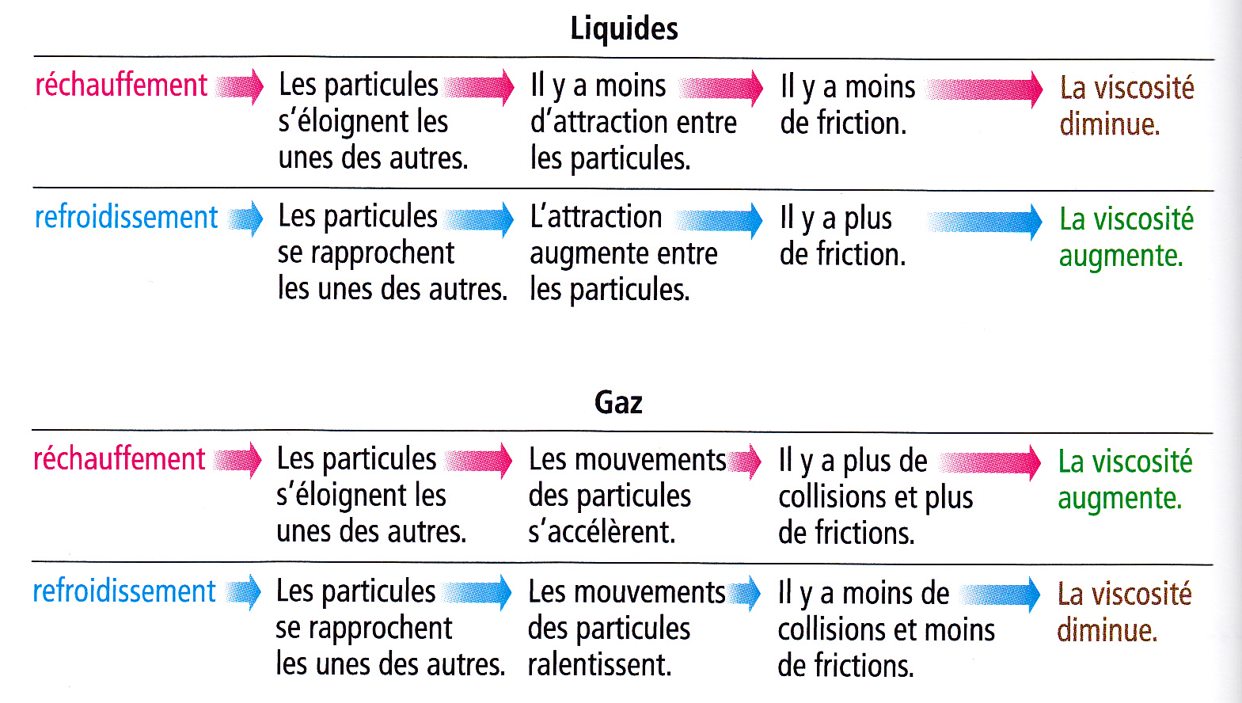

Slide 7
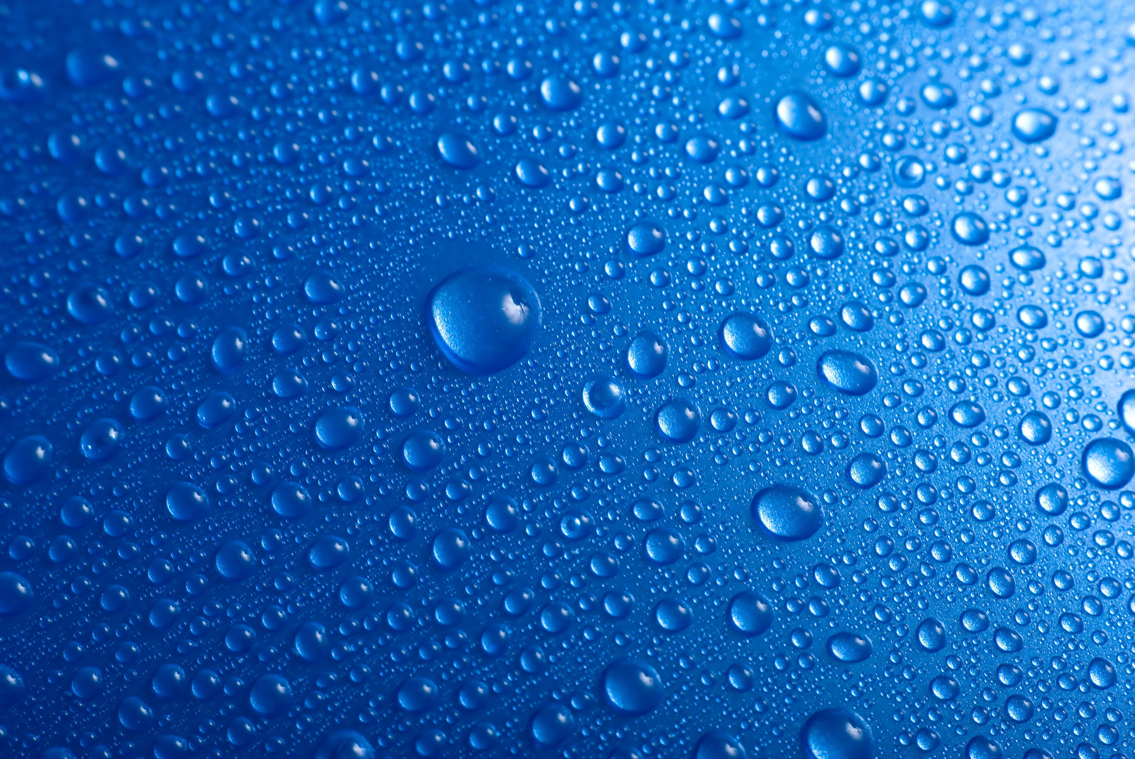
L’adsorption
L’adsorption est l’attraction qu’exercent deux objets différents l’un sur l’autre
Ex: L’eau qui coule, en gouttellettes, le long de la paroi d’un verre de vitre.

Slide 8
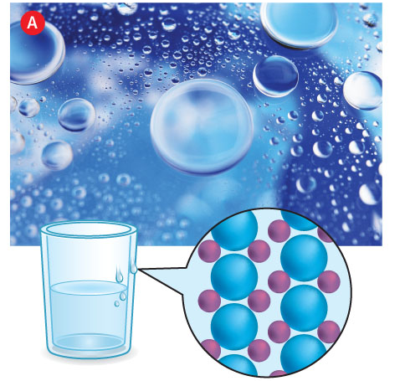
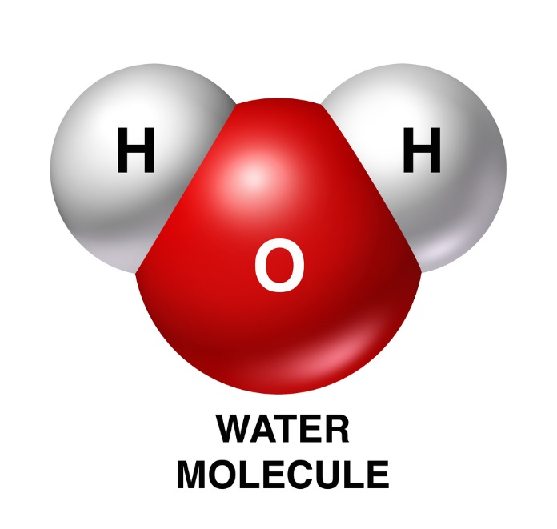
L’adsorption de l’eau

Slide 9
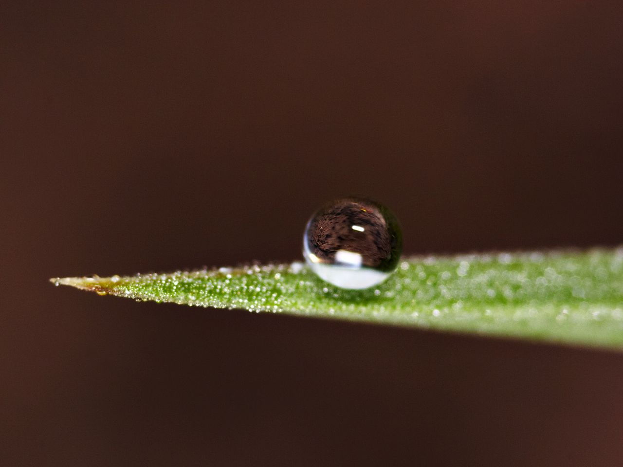
La cohésion
est la force avec laquelle les particules d’un objet ou d’une fluide sont attirées les unes par les autres
est la cause de la “tension superficielle” les liquides tels que l’eau

Slide 10
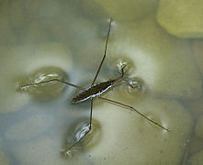
La tension superficielle
Propriété d’un liquide selon lequel les molécules à la surface d’un liquide s’attirent mutuellement, amenant la surface à se comporter comme une peau mince ou une membrane
Cela permet à la surface d’un liquide de se comporter comme une mince membrane.

Slide 11
Récapitulons!
La viscosité est la capacité d’un fluide à s’écouler,
Elle est lié à
la température
la cohésion, ce qui cause la tension superficielle
l’adsorption

